Slide 1
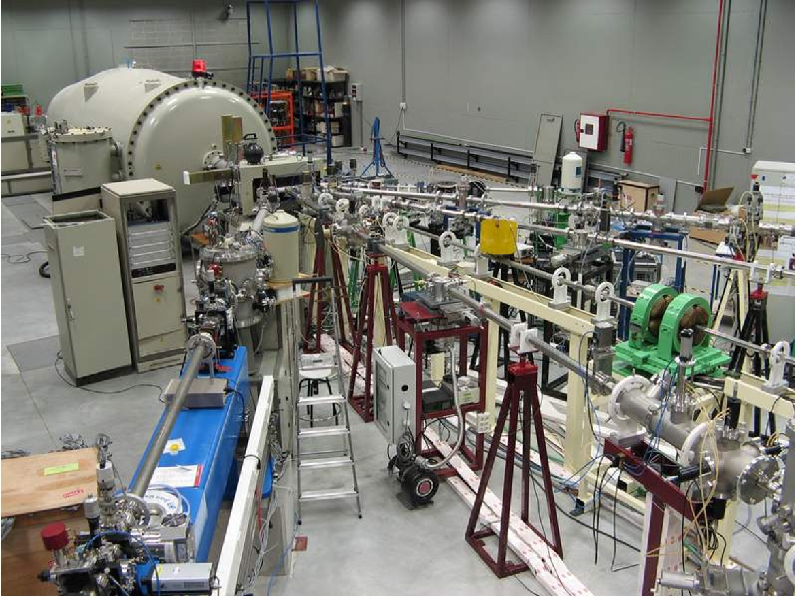
CMAM
Técnicas Experimentales Avanzadas en Física Nuclear
S. Viñals

Slide 2
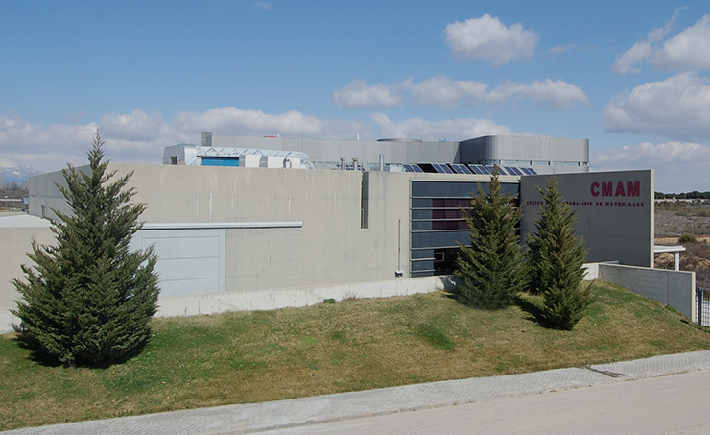
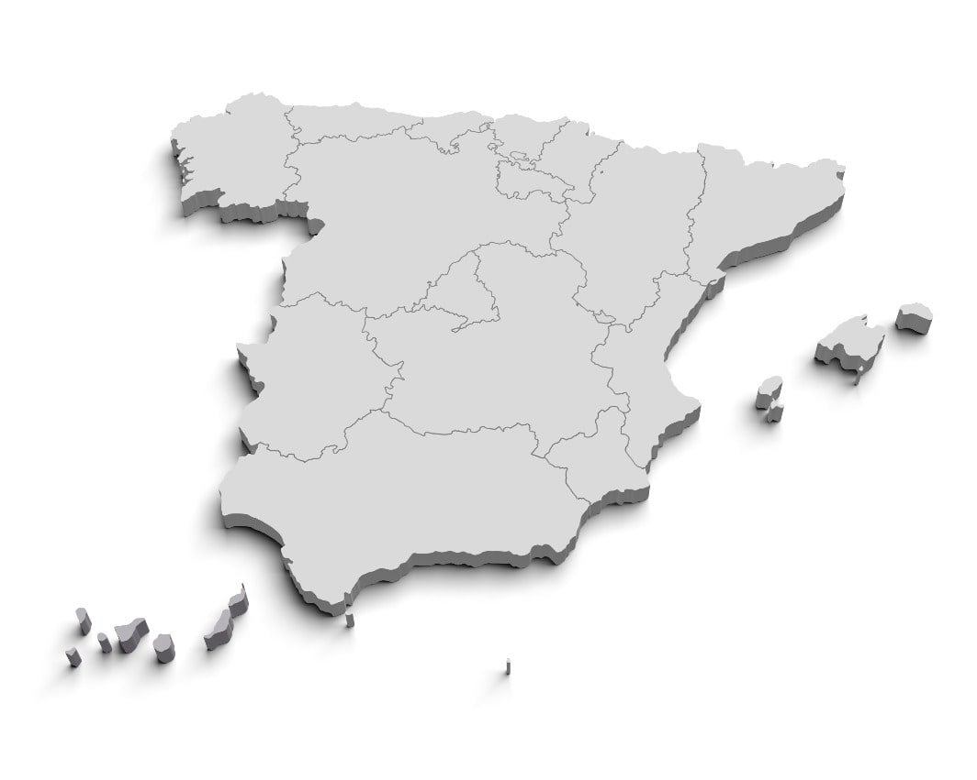



CMAM
¡“Bienvenidos” al Centro de Micro-Análisis de Materiales!
S. Viñals - TEAFN 2023

Slide 3
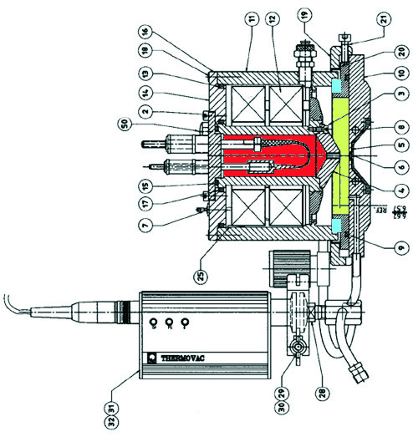
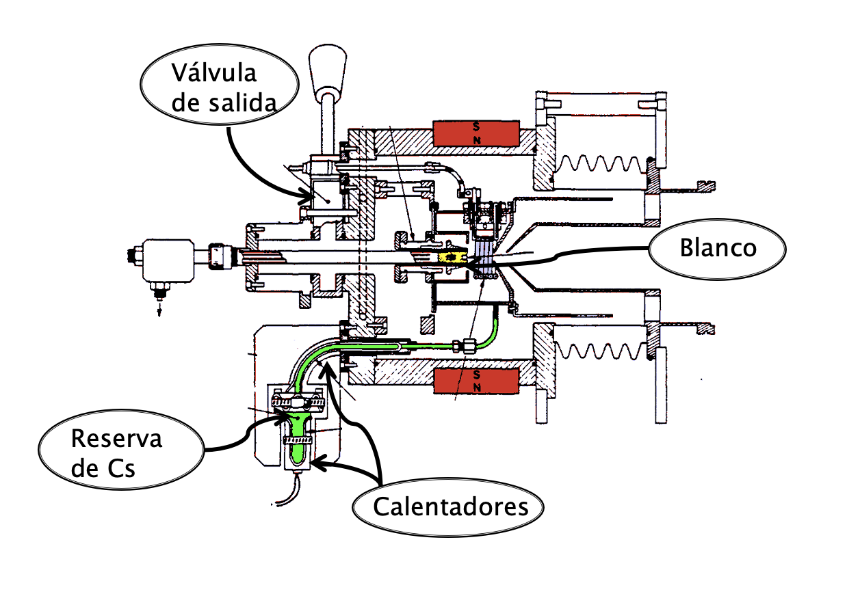
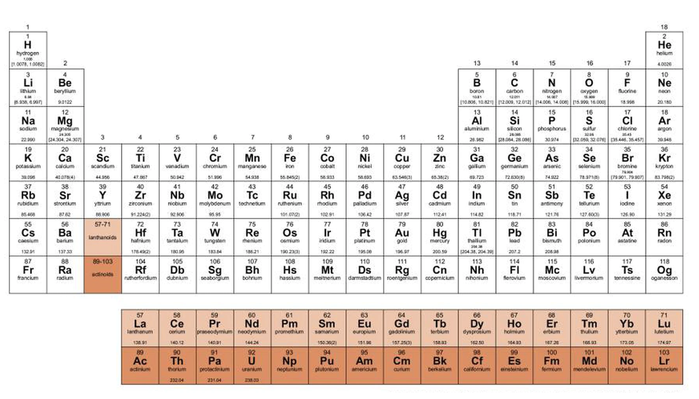

El acelerador
Electrodo intermedio
Cátodo
Fuentes de iones
Duoplasmatrón
Pulverización catódica
X$±$: H, He
Imán de confinamiento
X⁻: Z>2
Ánodo
Entrada gas
S. Viñals - TEAFN 2023

Slide 4



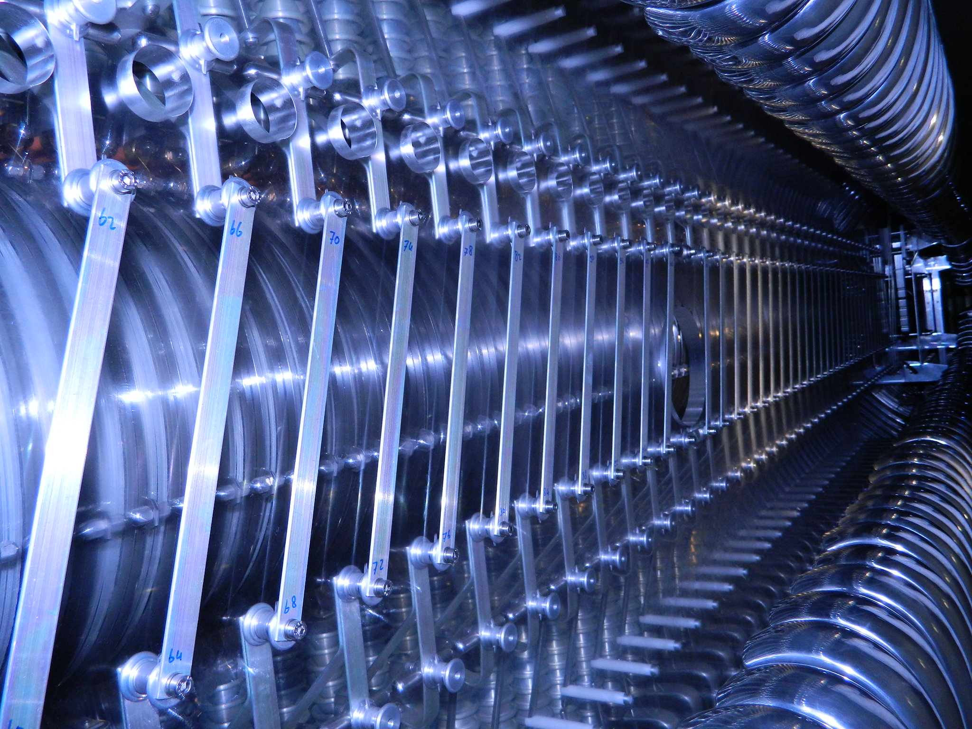
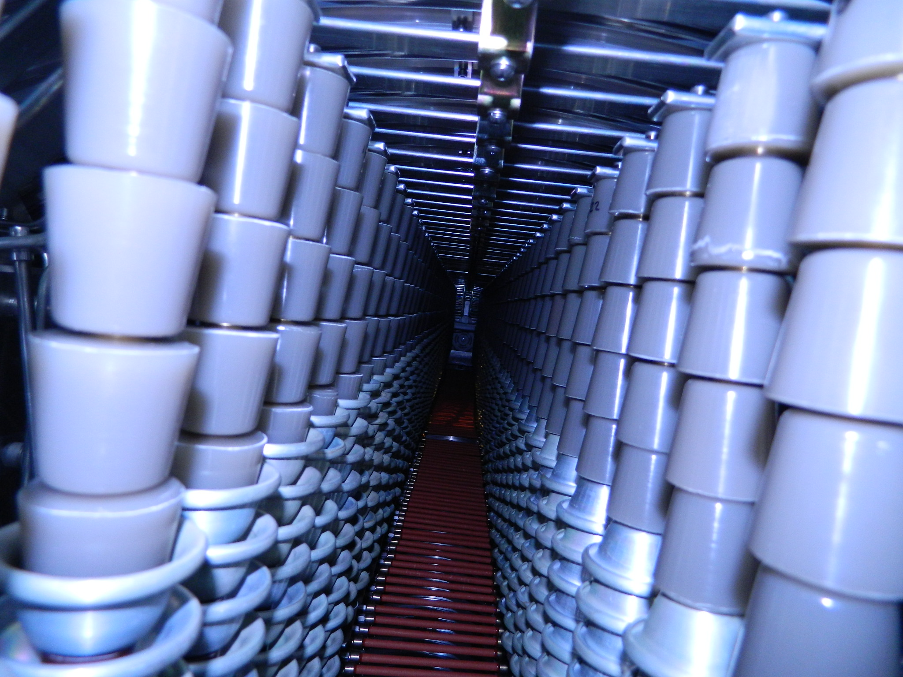
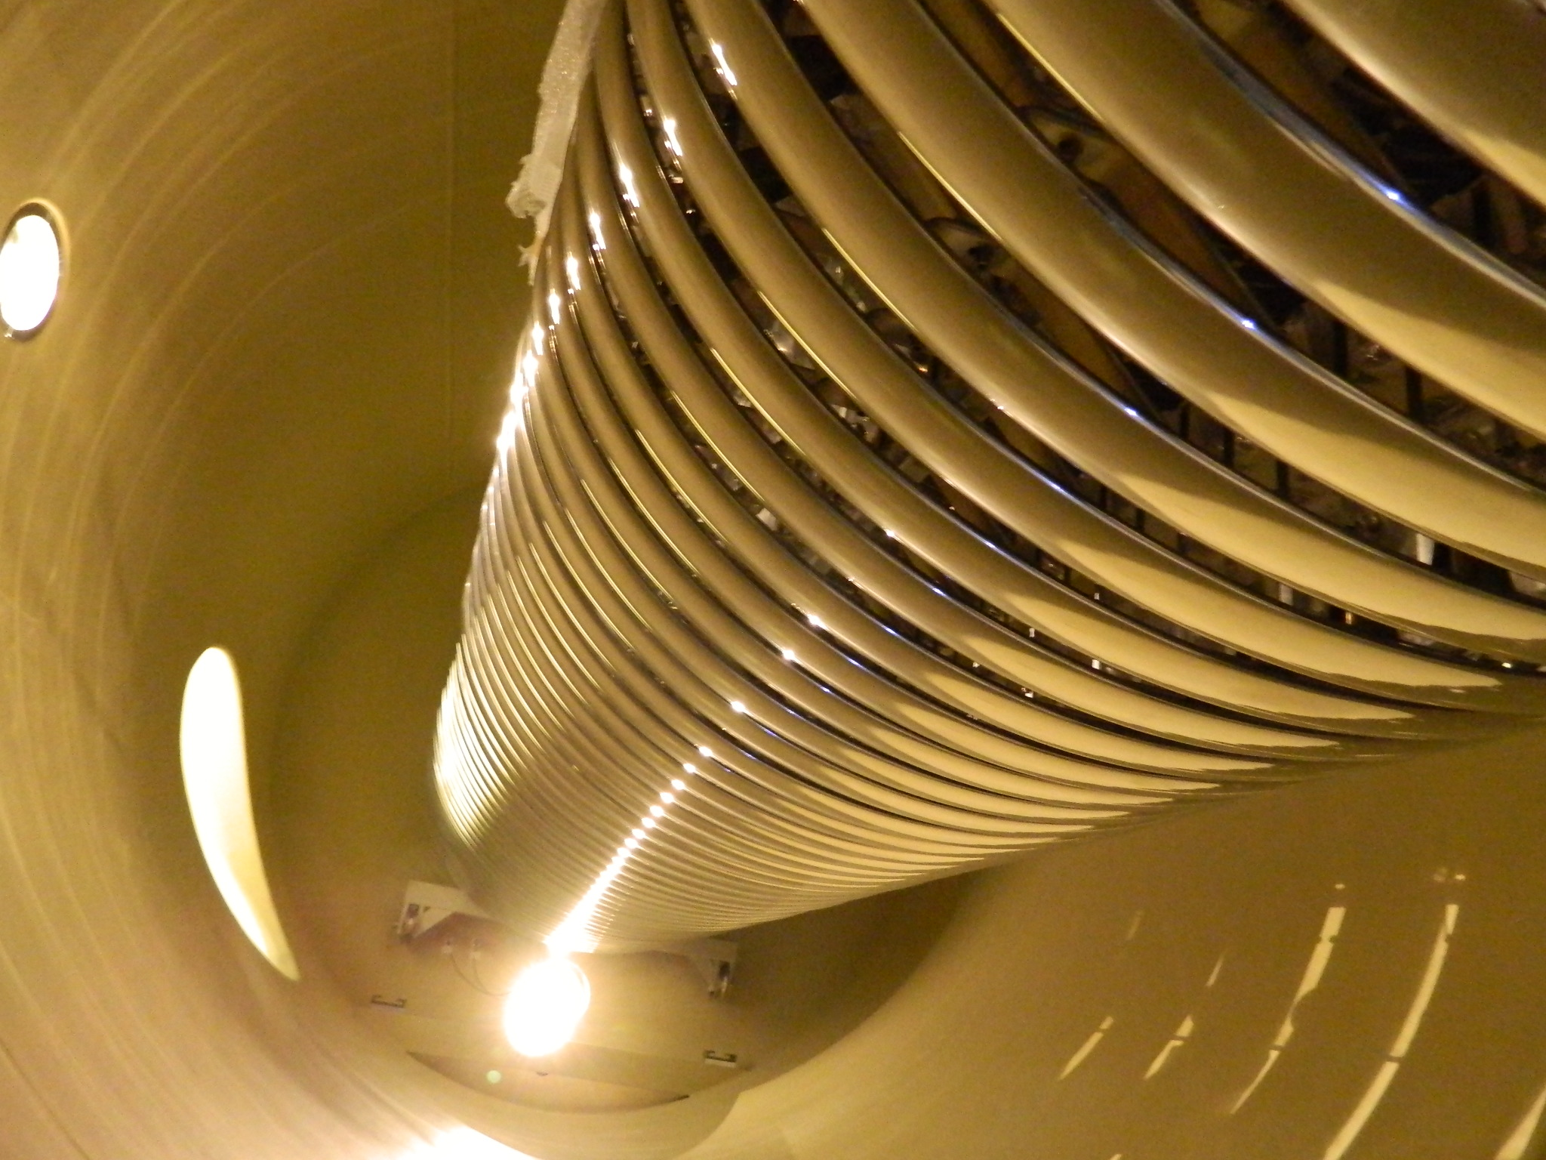
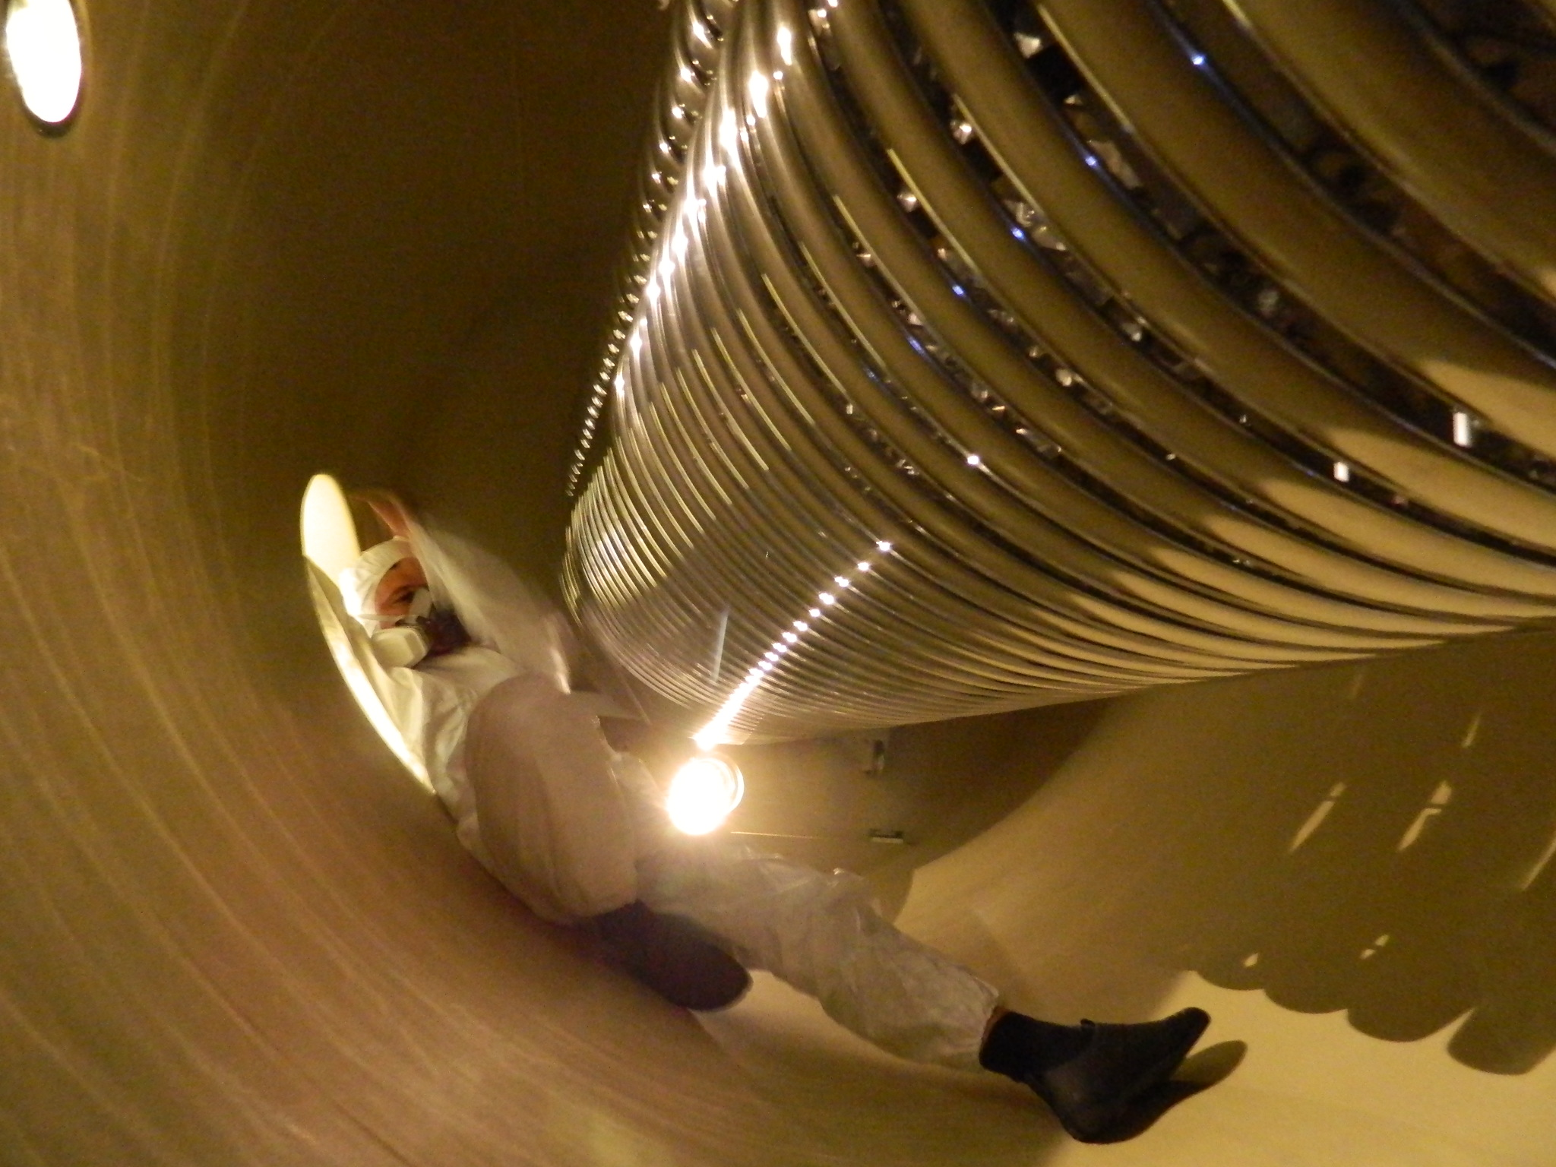
El acelerador
Stripper
-
+
V_{T}
Acelerador
Electrostático de tipo Tándem
E_{MAX} = E_{EXT} + V_{T}·(q+1)
Fuentes de iones
Voltaje generado: Cockcroft-Walton
V_{T,MAX} = 5 MV
S. Viñals - TEAFN 2023

Slide 5
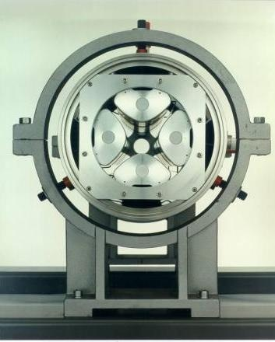
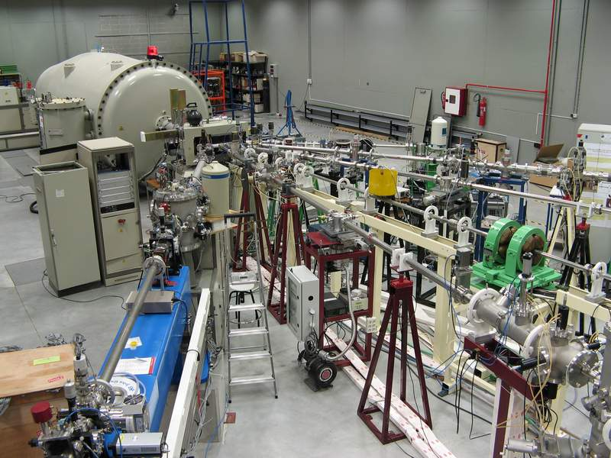
El acelerador
-
+
V_{T}
Alta energía
Acelerador
Entrada líneas
Cuadrupolos
7 líneas experimentales
Setups especializados
Láser fs
Fuentes de iones
Selector de masas
Electrostáticos o magnéticos
Focalizan el haz a cierta distancia
Unidireccionales → Mínimo dos
M, v
B
Imán selector
S. Viñals - TEAFN 2023

Slide 6
Líneas experimentales
-45º NRA
-30º NUC
-15º EuB
-20º IMP
15º ERD-TOF
30º STD y IuB
S. Viñals - TEAFN 2023

Slide 7
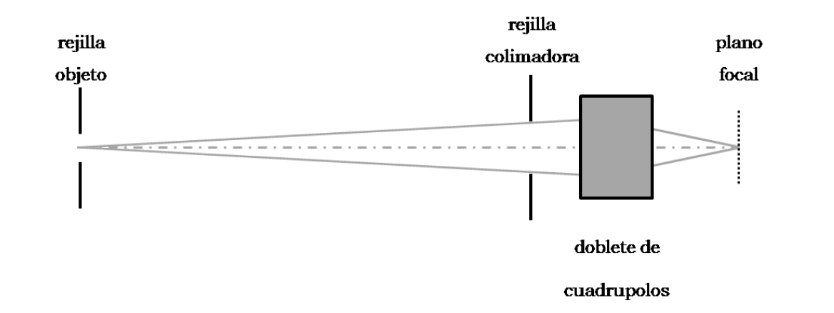
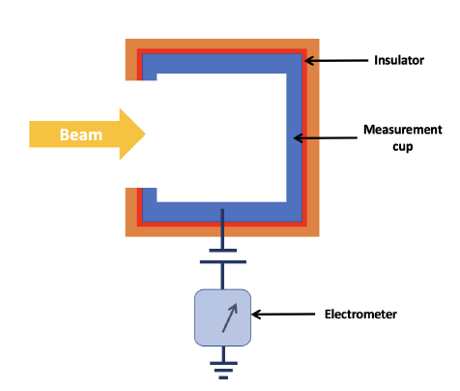
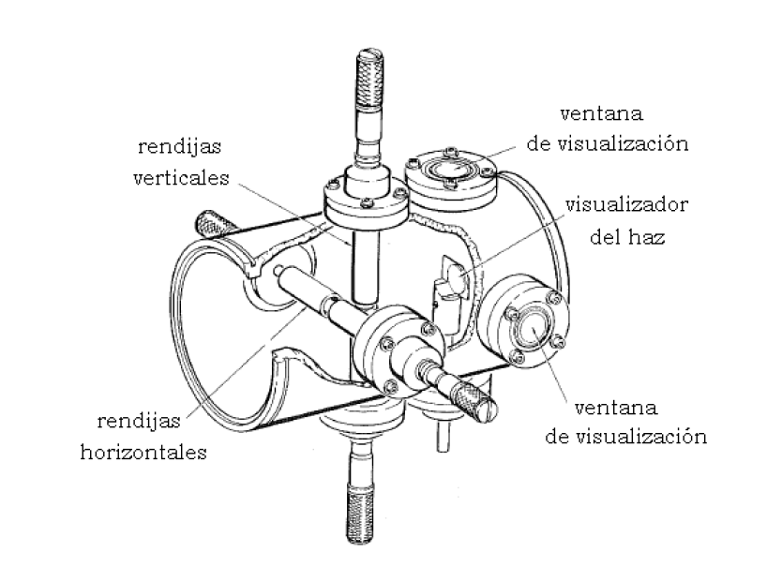

Líneas experimentales: anatomía e instrumentación
Faraday cup
Cuarzo
Cuadrupolos
Válvula de cierre rápido
Rendijas
objeto
Aislante
Taza de medida
Rendijas
colimadoras
Vacío
Focalización del haz
Diagnóstico del haz
Sistema de vacío
-Bomba previa (>10⁻² mbar)
-Turbomolecular (<10⁻⁶ mbar)
Electrómetro
S. Viñals - TEAFN 2023

Slide 8
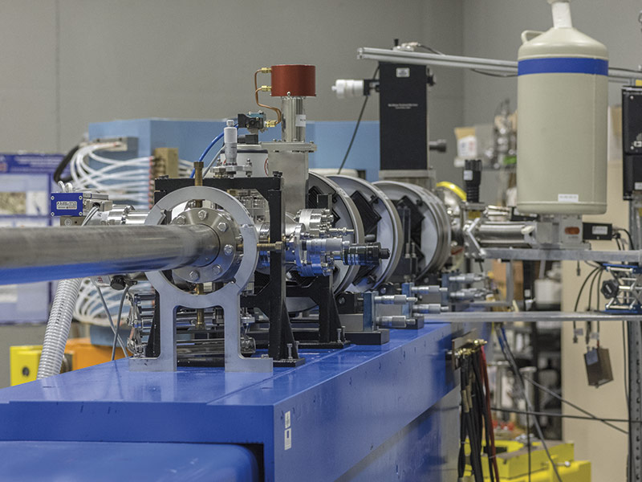
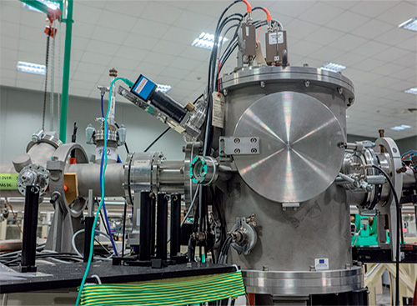
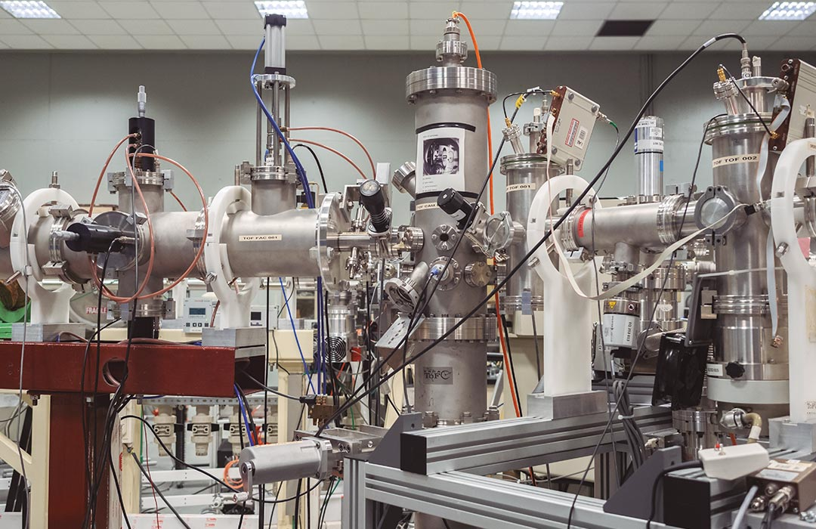
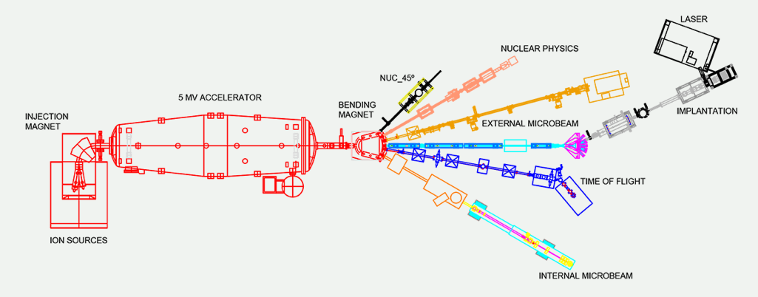
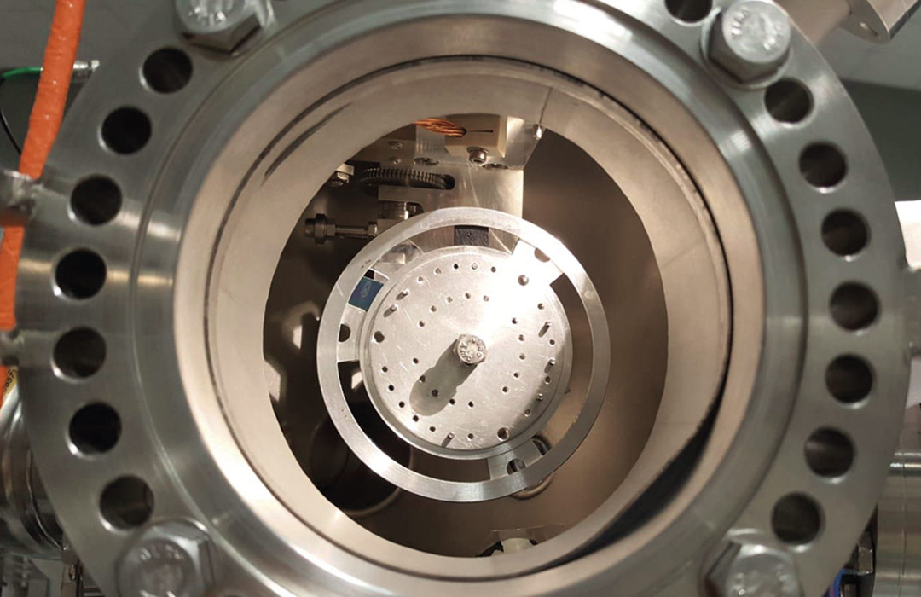
Líneas experimentales: montajes experimentales
Análisis de Materiales
Haces ~10 nm
Composición elemental: PIXE
Análisis detallados punto a punto
Análisis de Materiales
Composición elemental: PIXE, ERDA
Composición en profundidad: RBS
Análisis de Materiales
Perfiles de profundidad: ERDA
Identificación de elementos: TOF
STANDARD
STANDARD
S. Viñals - TEAFN 2023

Slide 9
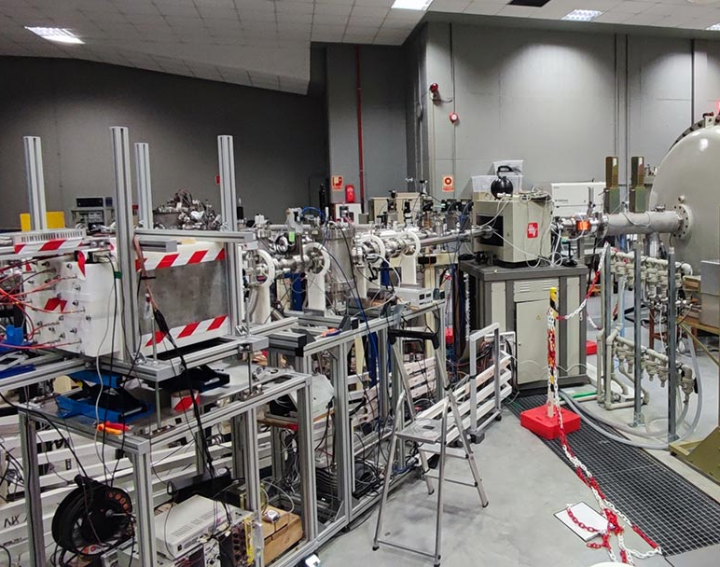
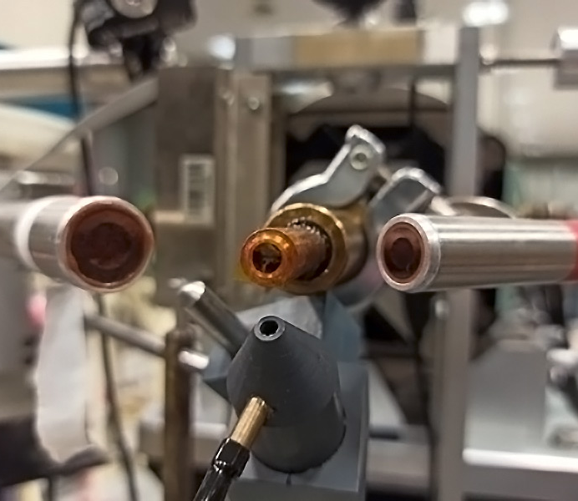
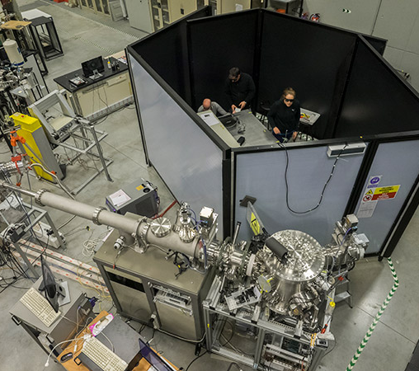
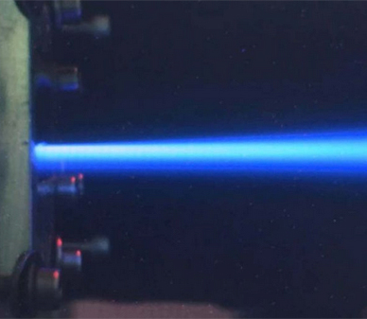
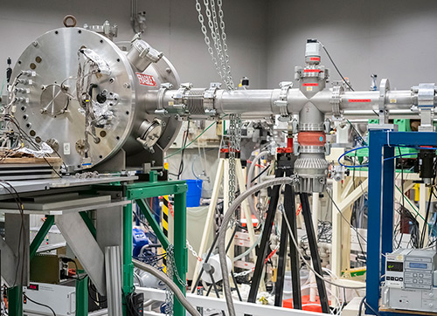
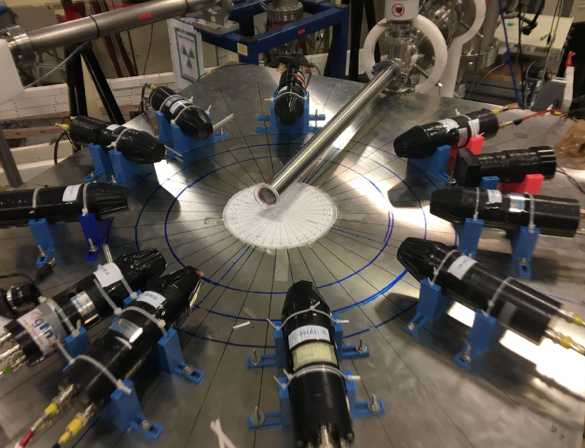
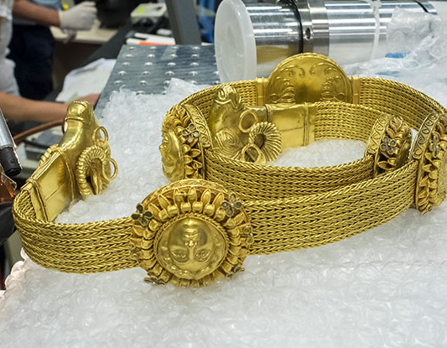
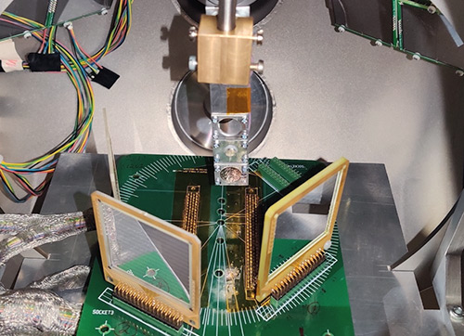
Líneas experimentales: montajes experimentales
Modificación de Materiales
Implantaciones de iones: óptica, fusión…
Macrohaz externo
Láser femtosegundos
Irradiación ión+láser
Análisis de tesoros y aplicaciones bio
Elementos traza en tesoros arqueológicos
Irradiación de células
Activación de contrastes líquidos o nanomateriales
Física nuclear fundamental
Reacciones nucleares de interés astrofísico
Medidas de sección eficaz
Correlaciones angulares
Física nuclear fundamental
Estructura de la materia
Núcleos exóticos
Reacciones nucleares
STANDARD
S. Viñals - TEAFN 2023

Slide 10
¡Os esperamos!

